Slide 1





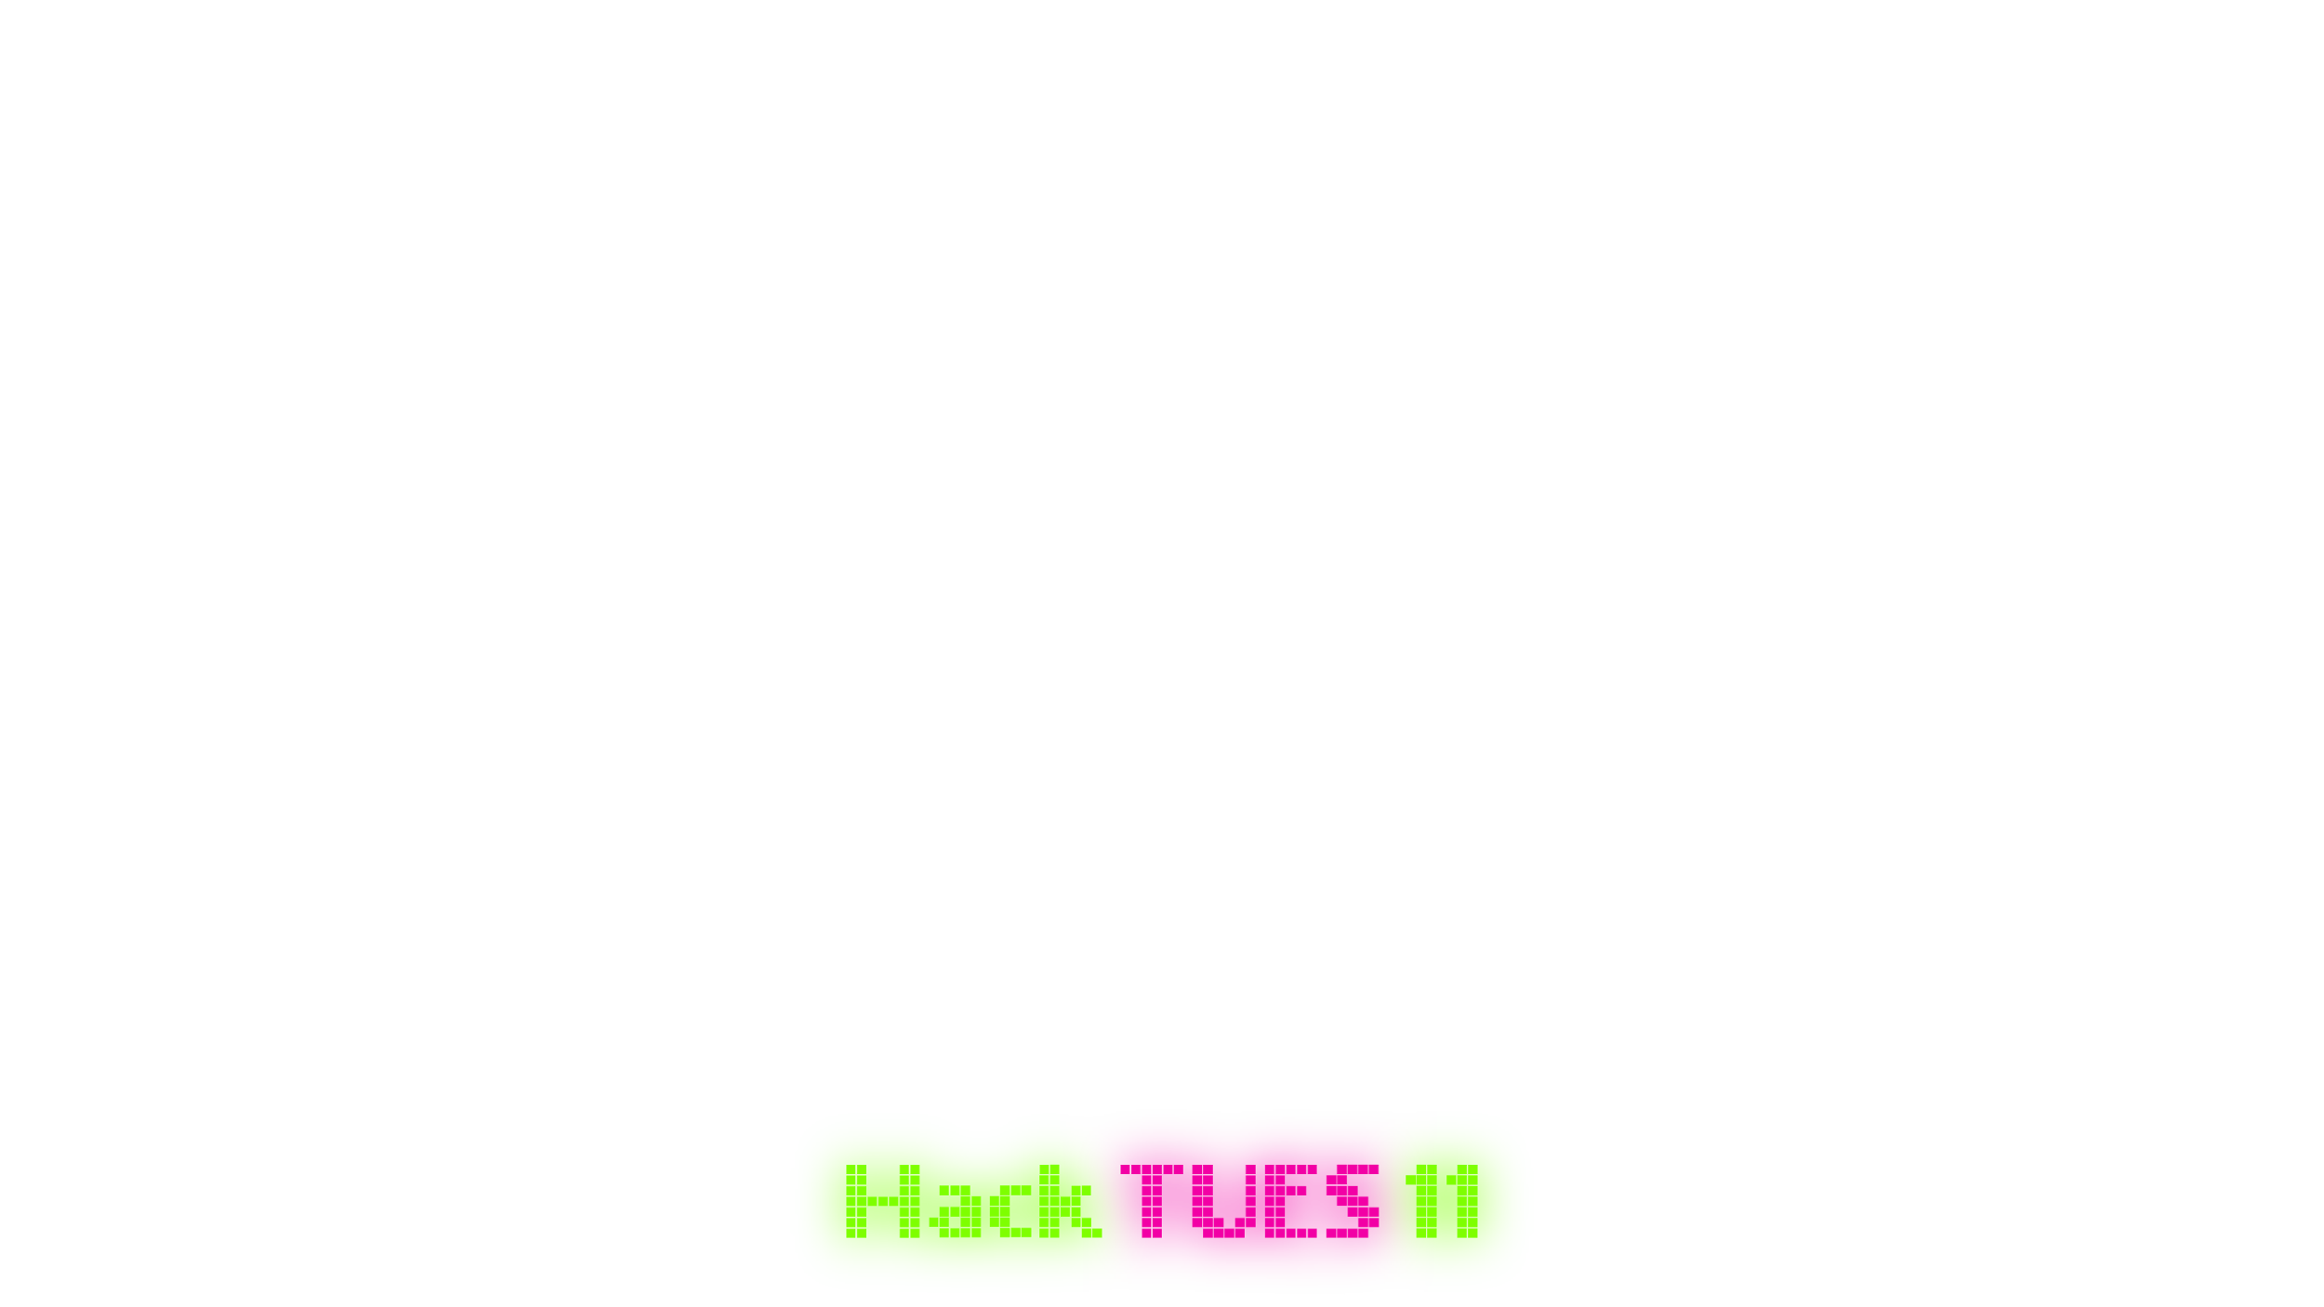
TimeLink
Buff Buhtichki

Slide 2



Проблем и
настоящи решения

Slide 3
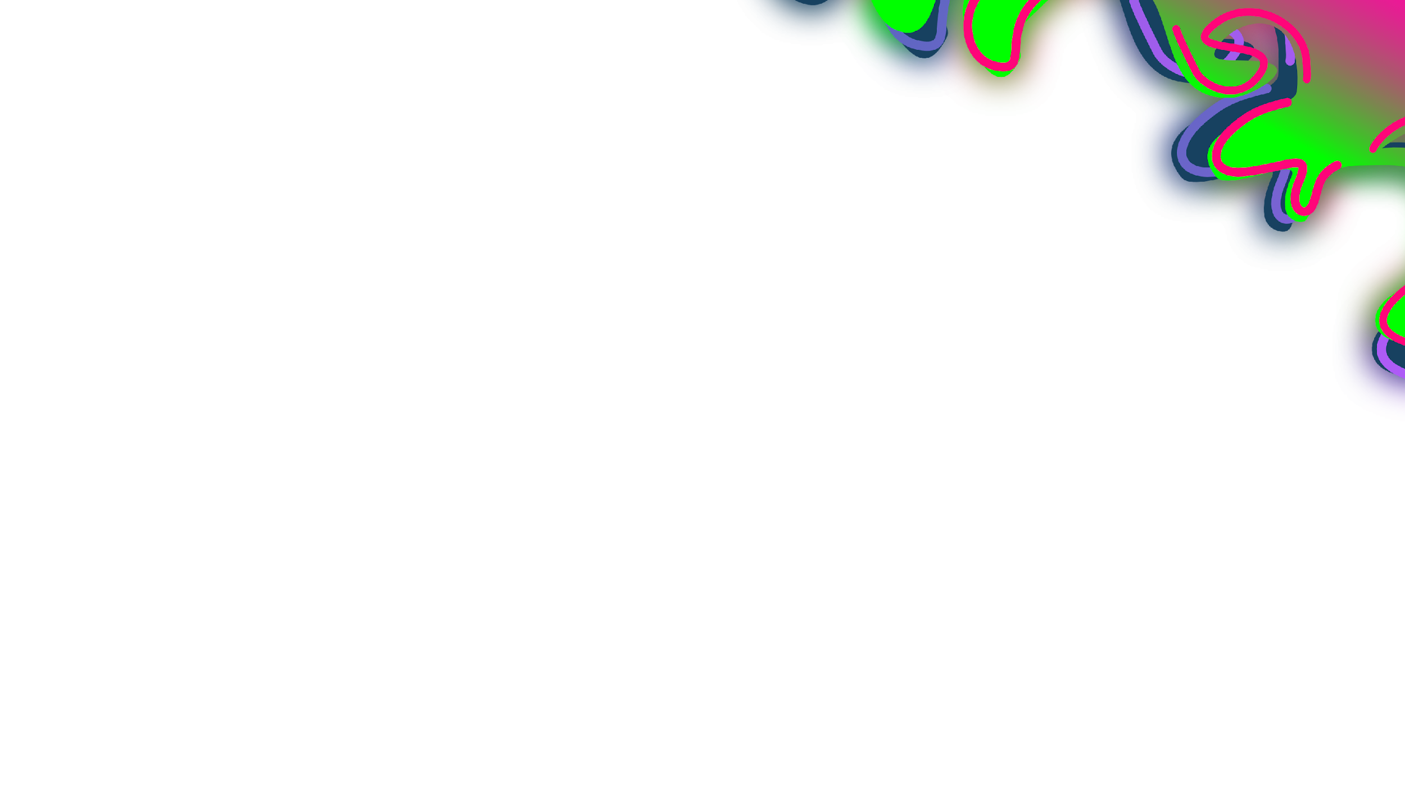

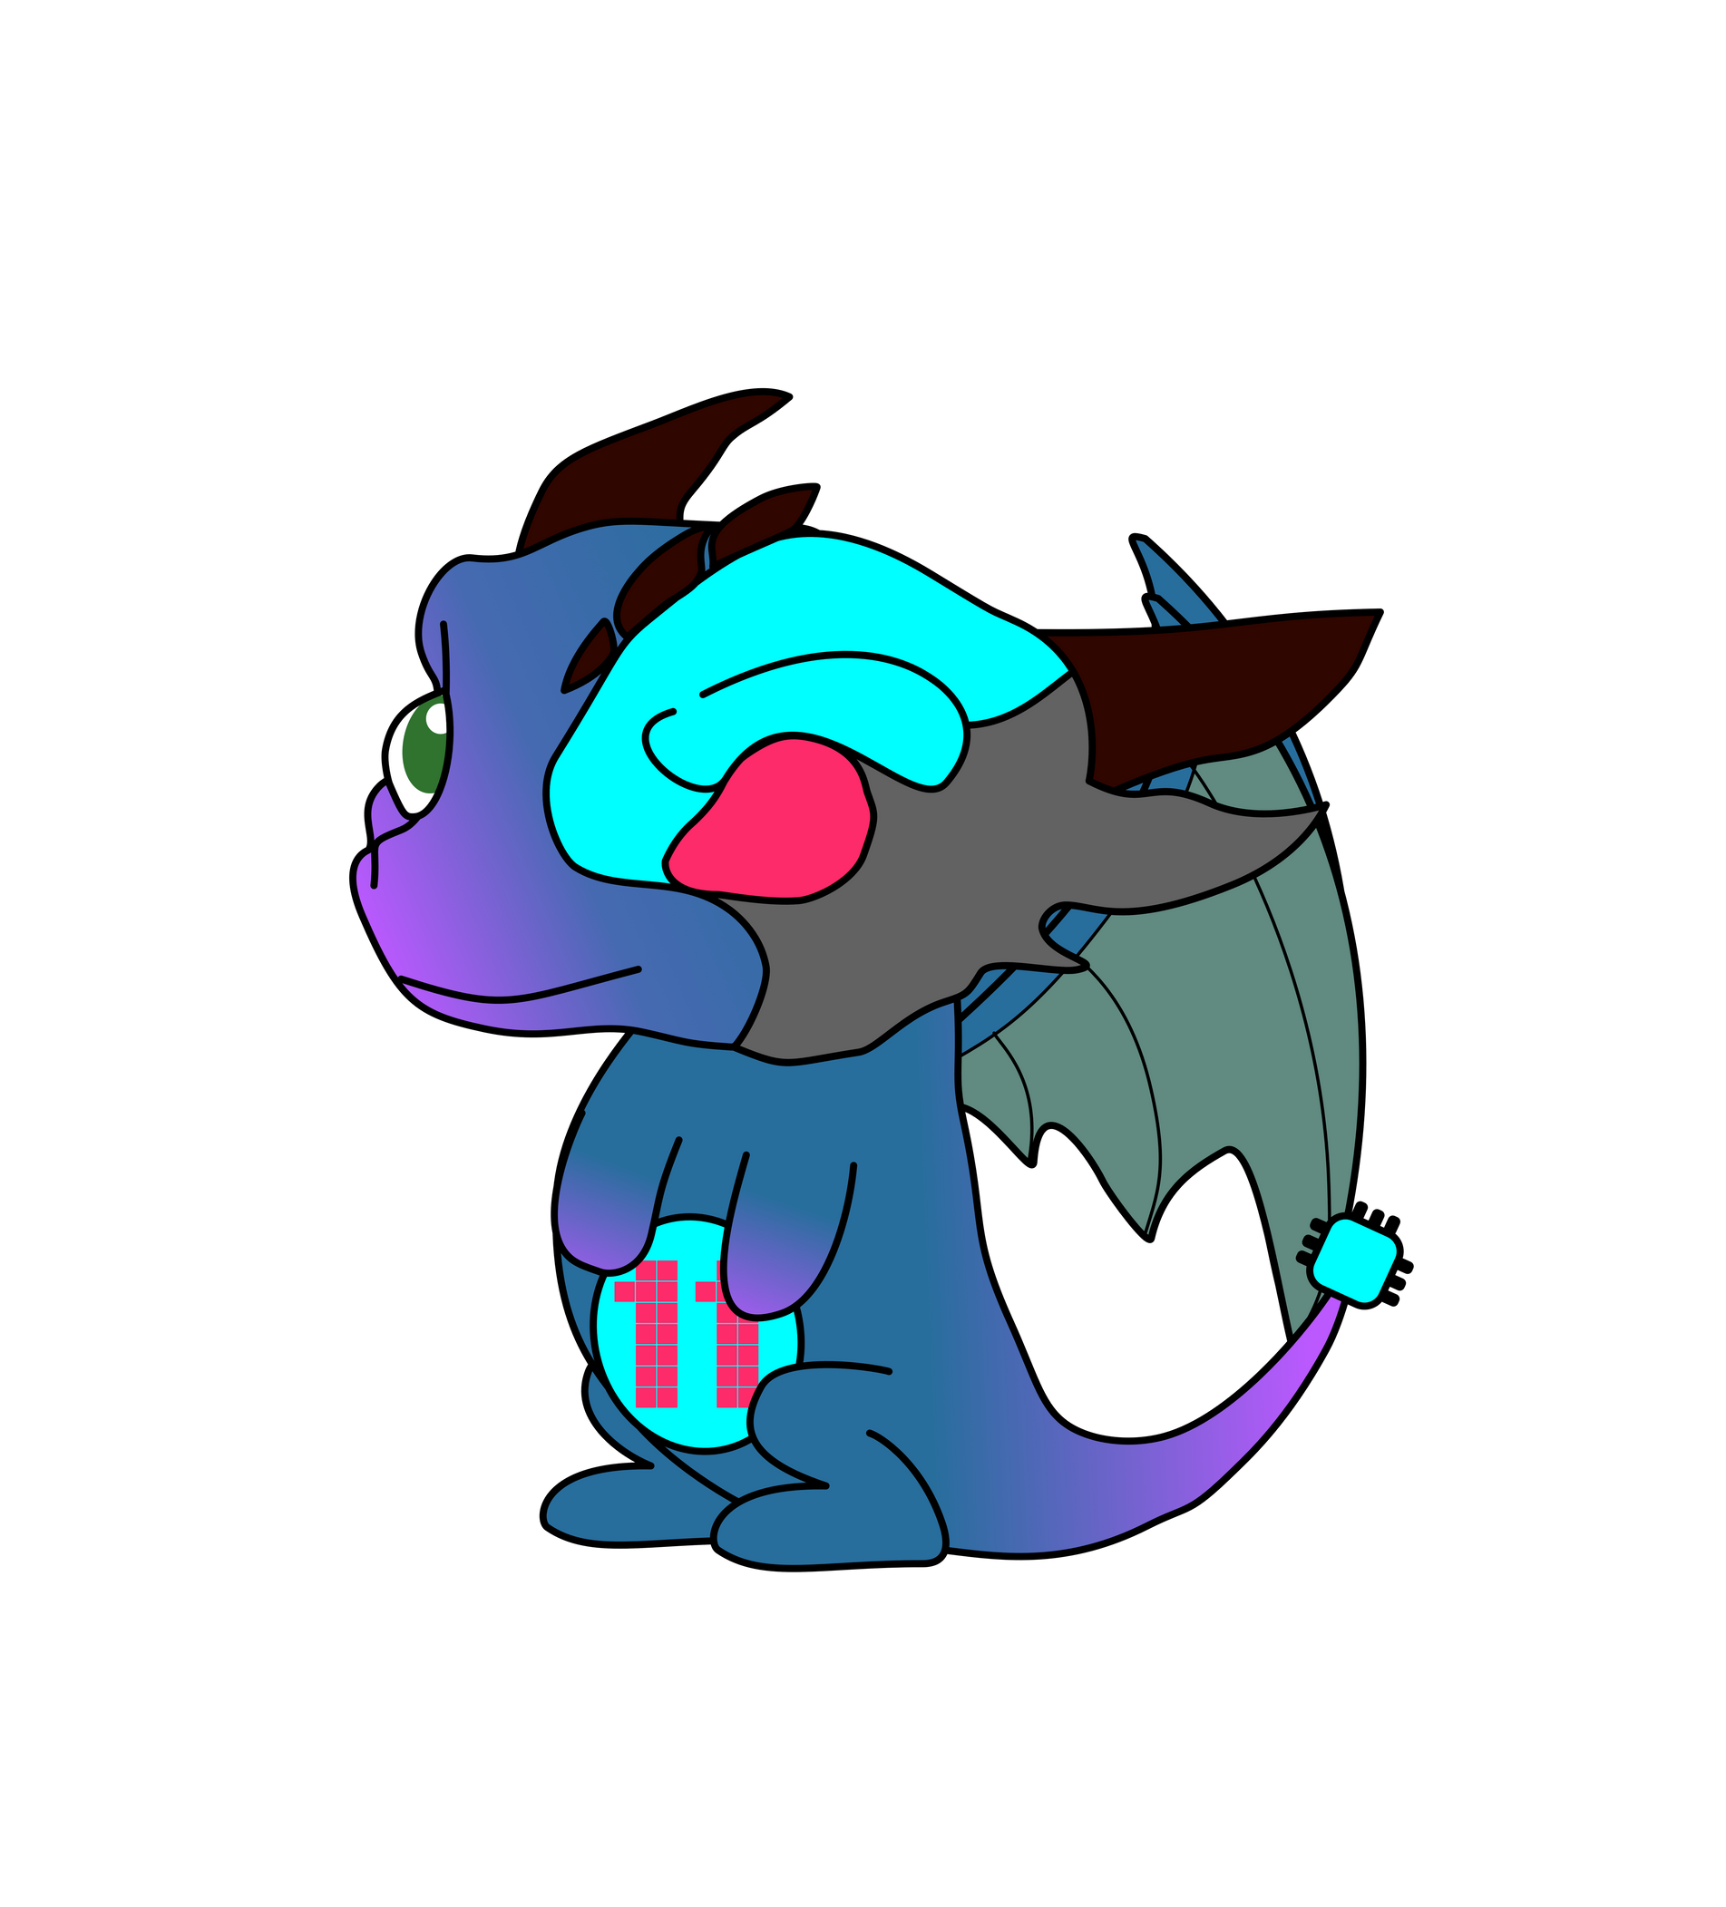

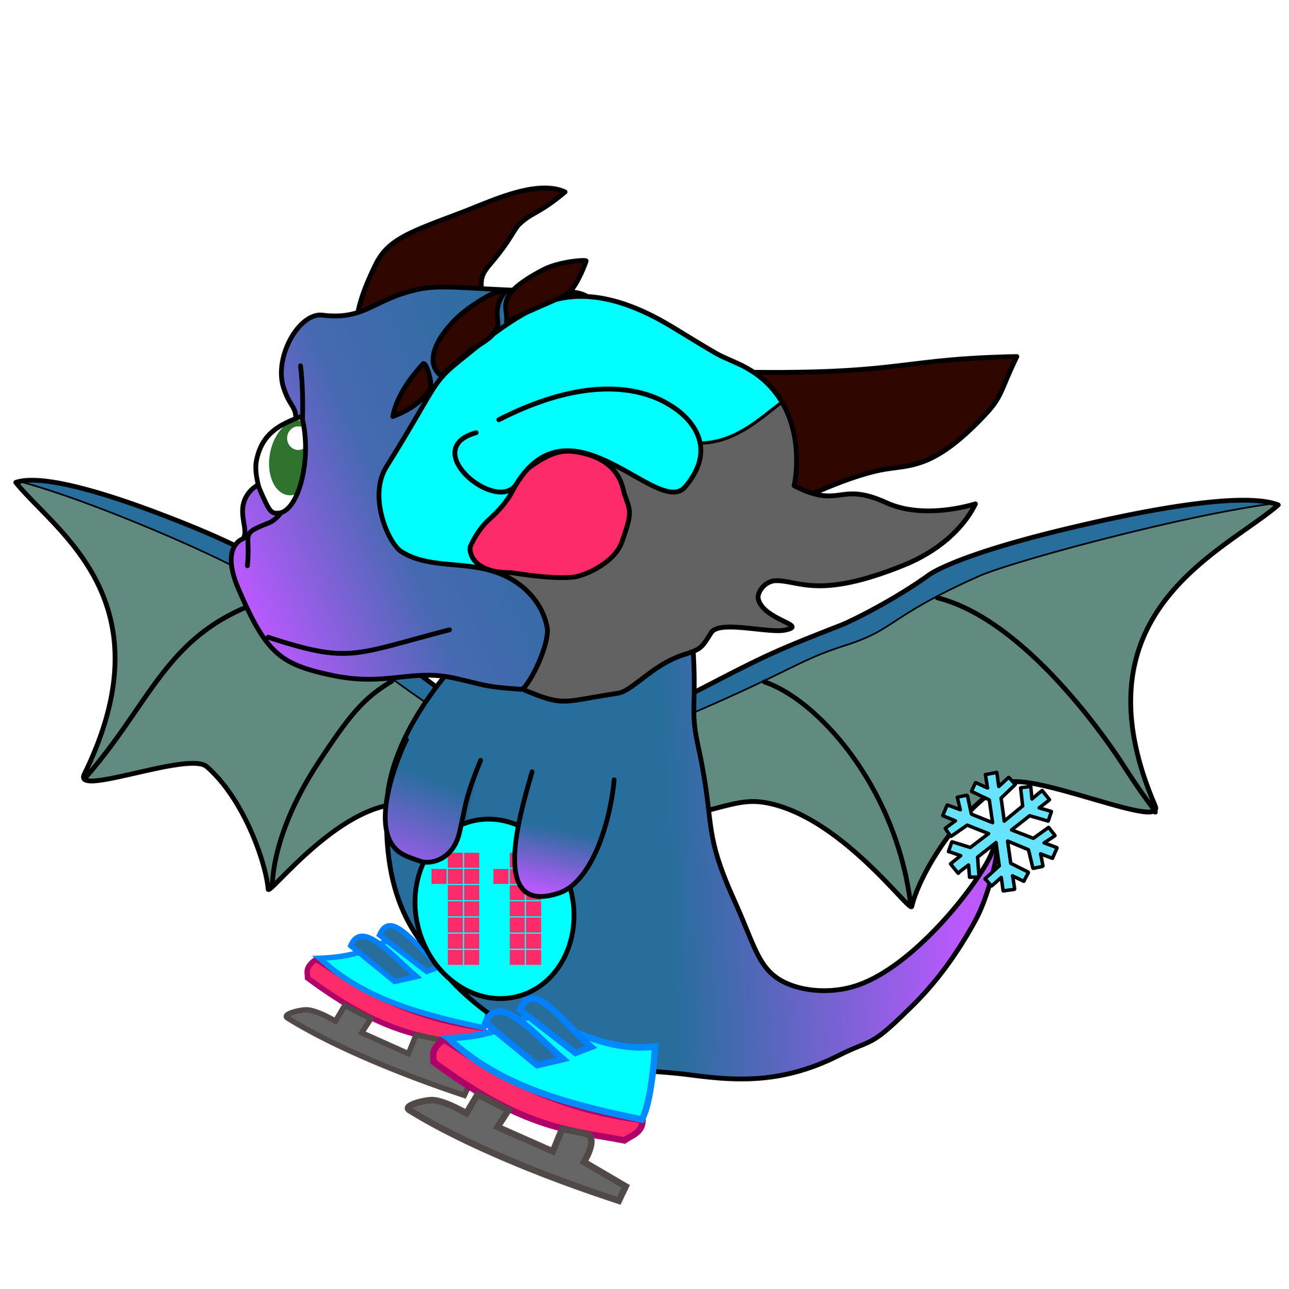
Цел на проекта
Заздравяване на връзката между младите и старите поколения чрез взаимопомощ
Обмяна на време

Slide 4
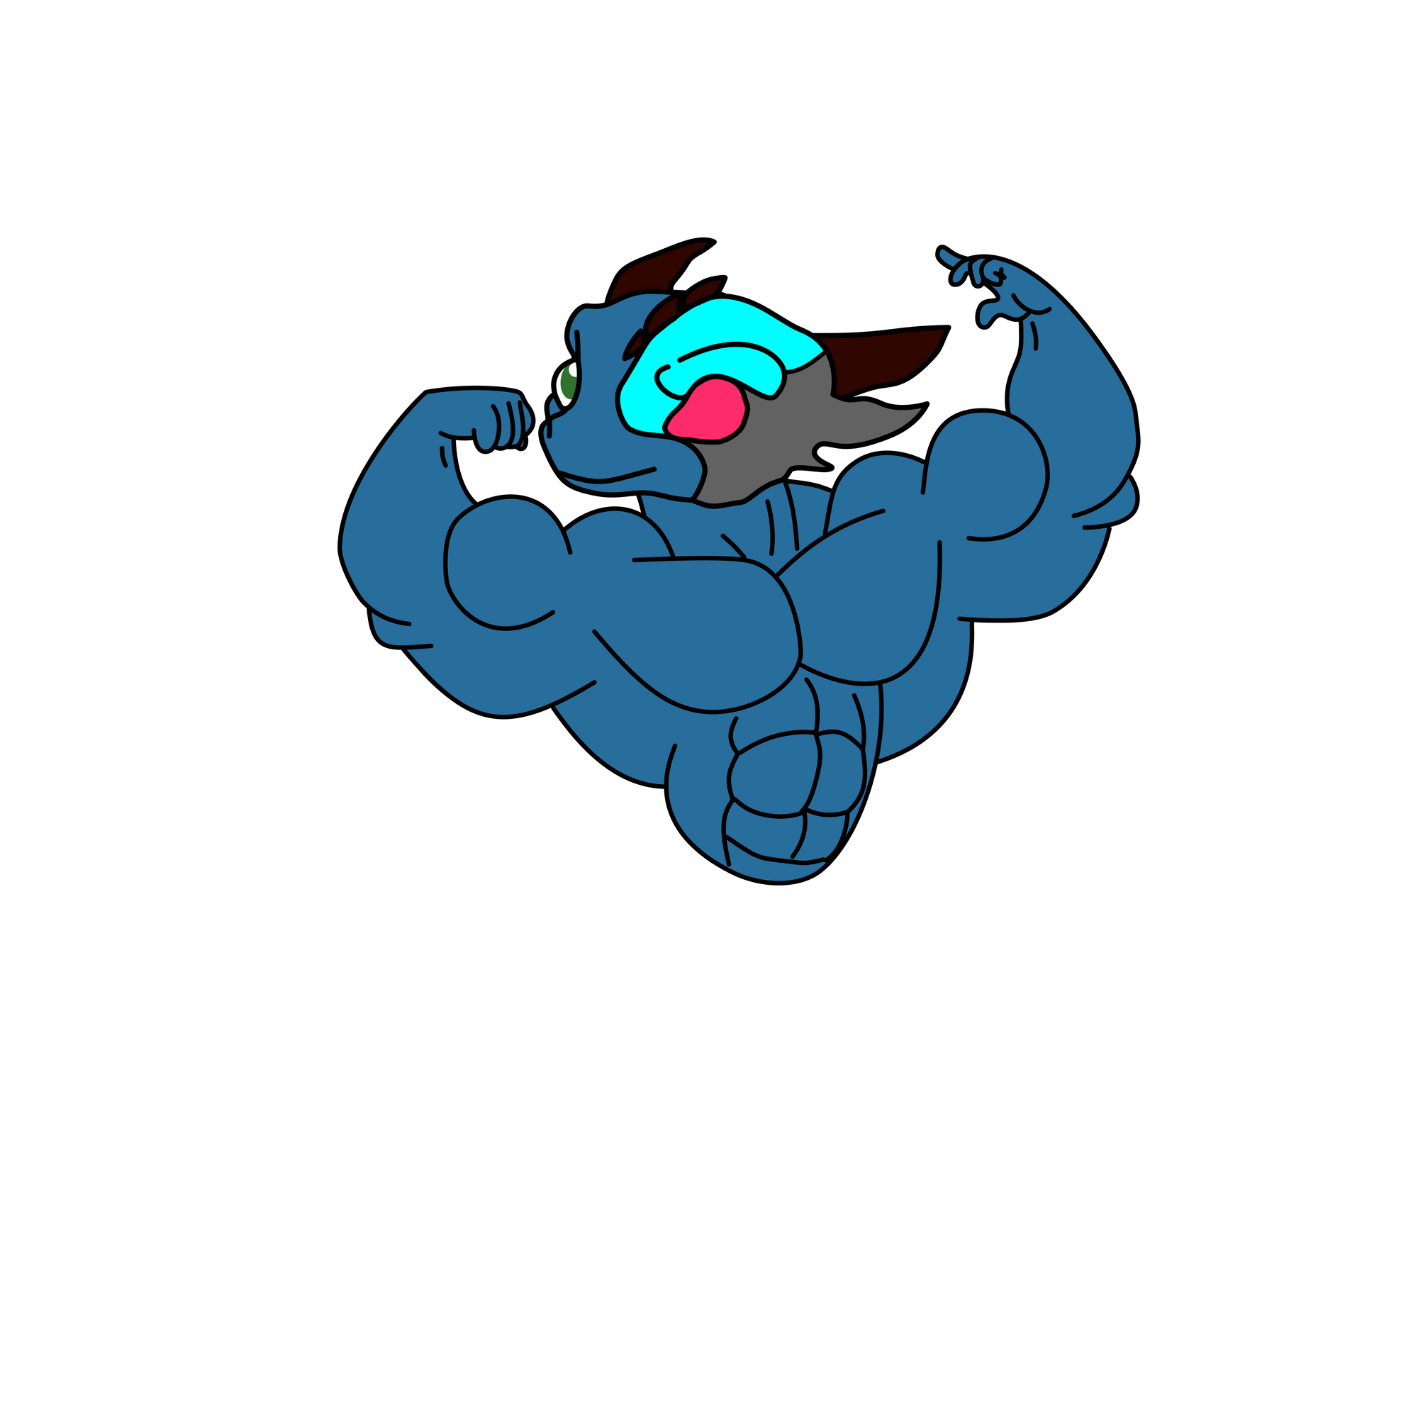



Вашето решение
tutoring
repairs
Time Tokens
companionship
shopping

Slide 5


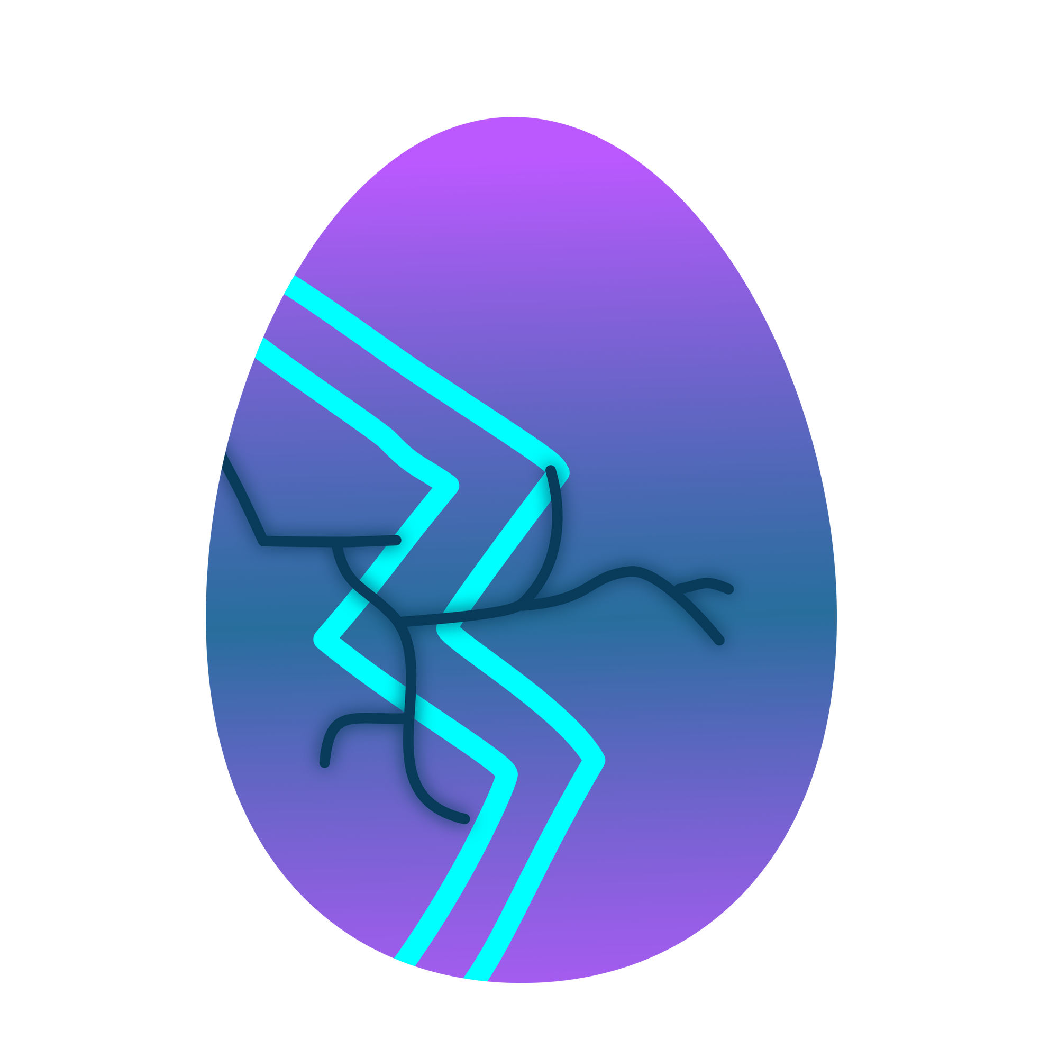

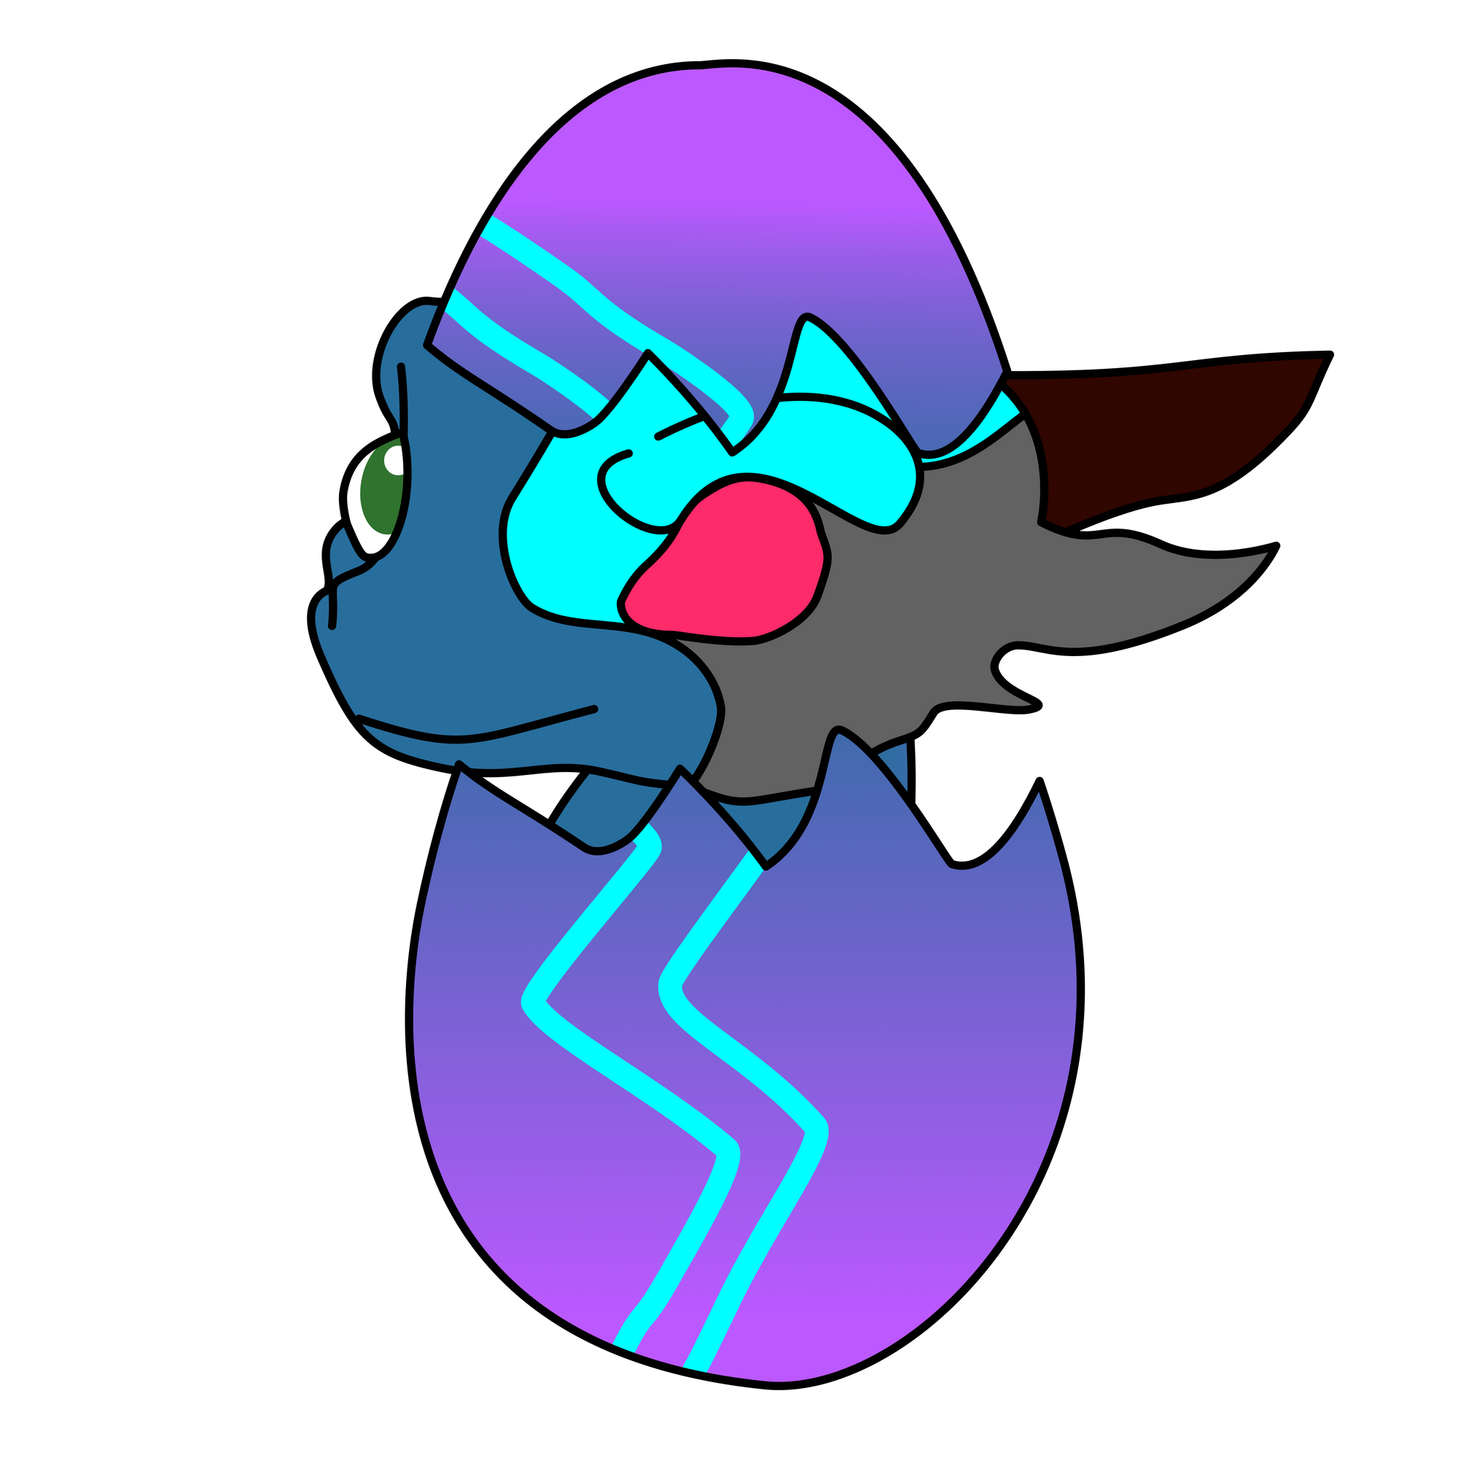
Как работи проектът?
Skills
Tokens
Discounts

Slide 6
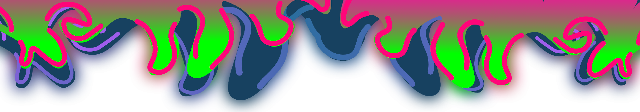

Демо

Slide 7
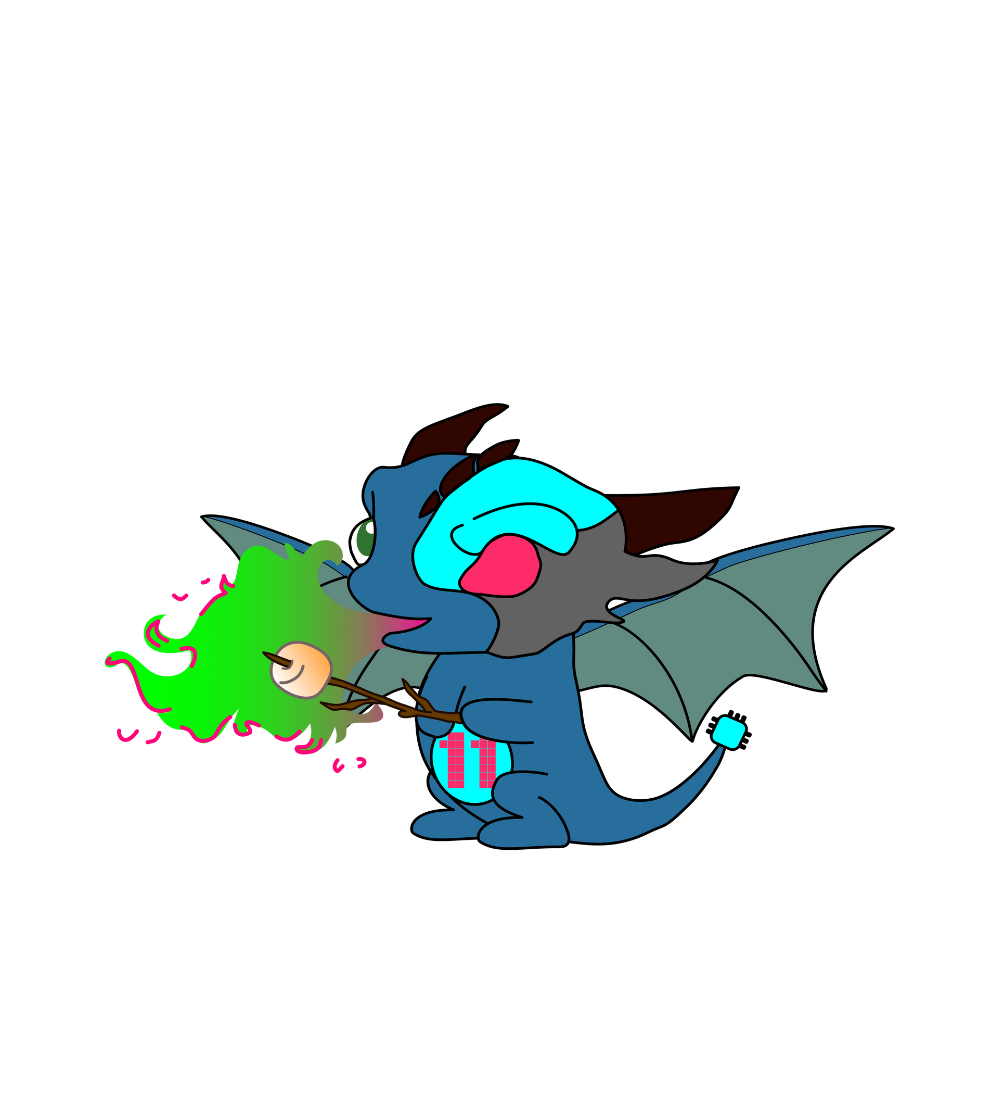


Използвани технологии
Frontend: HTML, CSS, JavaScript
Backend: Node.js, Express.js, MySQL

Slide 8
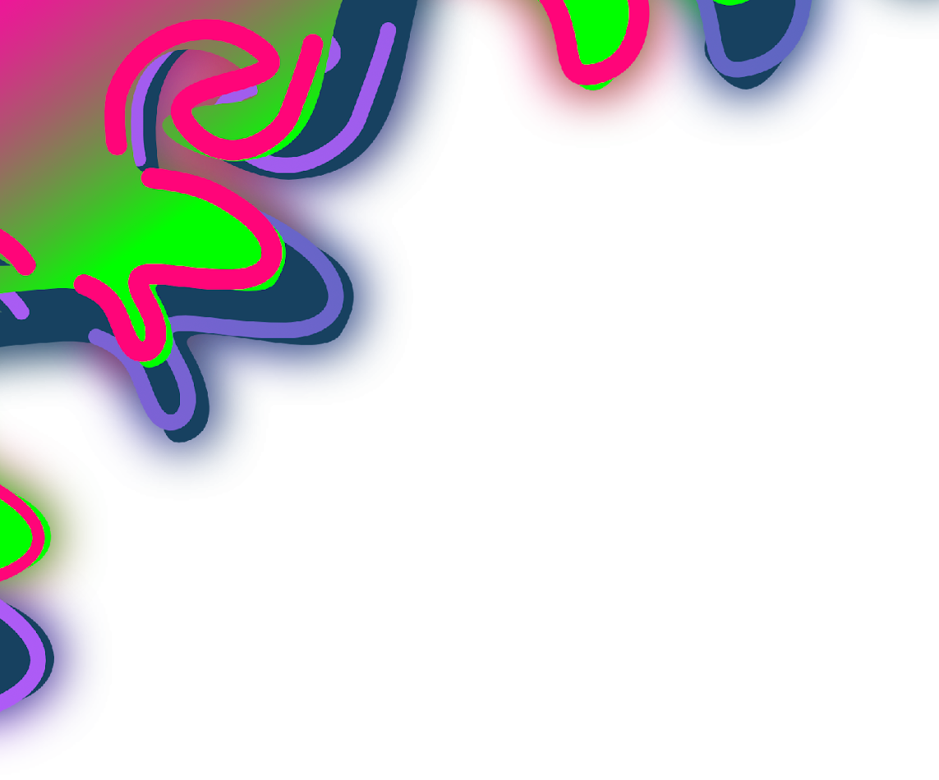

Процес на работа
Предизвикателства
Планиране и разпределение
Идентифициране на проблема
Разработка

Slide 9
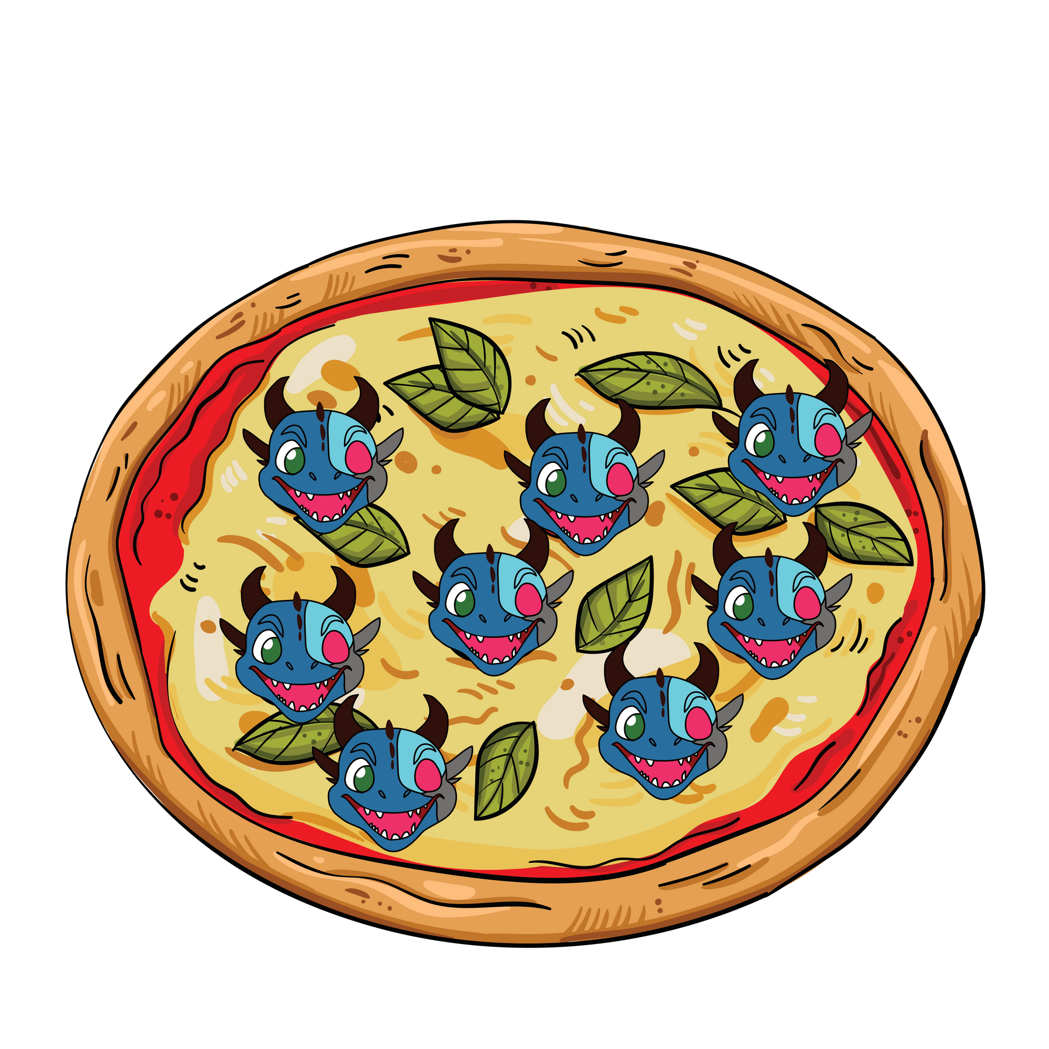


Вашето преживяване
Нашият екип:
Георги Желев
Екатерина Крунева
Павел Спасов
Сияна Топузова
Боян Пеев
Менторът ни:
Христо Ласков

Slide 10
Благодарим ви
за вниманието!

